Slide 1
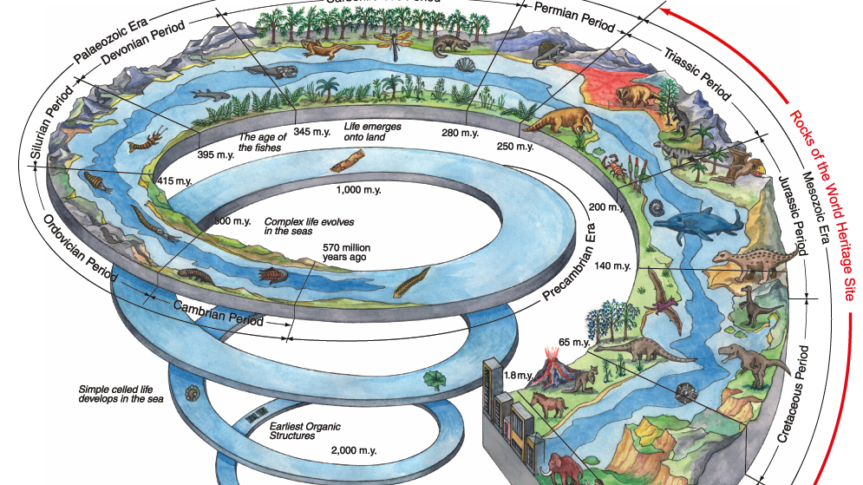
Drempel 5
leven

Slide 2
Lesdoelen
Aan het eind van deze les kun je uitleggen hoe het leven ontstaan is.
Aan het eind van deze les kun je uitleggen wat leven is.

Slide 3
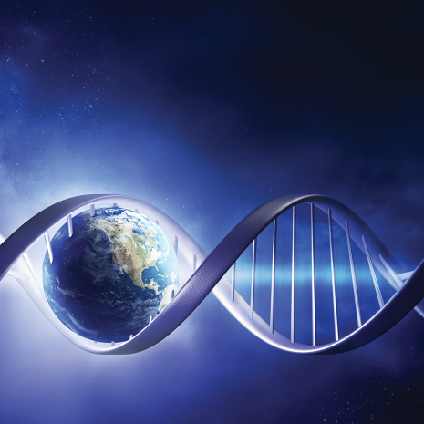
Wat is leven?
Metabolisme; stofwisseling
Homeostase; cellen kunnen zich veranderen aan de omgeving
Reproductie; voortplanting
Adaptie; aanpassing door voortplanting

Slide 4
Kort samengevat
Leven is iets wat permanent energie nodig heeft, is opgebouwd uit cellen, kan zichzelf repliceren, draagt en geeft informatie over zichzelf door en evolueert.

Slide 5
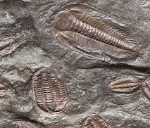
Ontstaan van leven
Hoe leven is ontstaan weten we nog niet.
Oudste fossiel; 3,5 miljard jaar oud
Belangrijkste kenmerken leven DNA

Slide 6
2 voorwaarden voor leven
Reproductie van complexe structuren
Energie vrijmaken voor proces

Slide 7
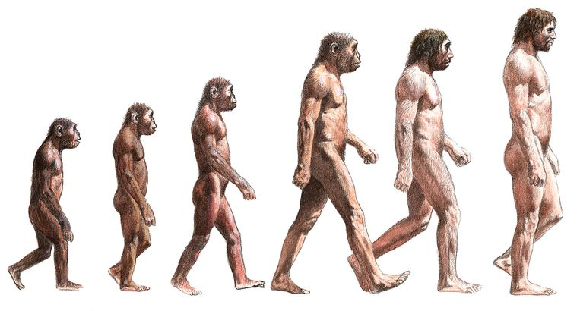
Evolutie
Evolutie is een proces waarbij soorten onder invloed van natuurlijke selectie en geholpen door mutaties uit elkaar kunnen ontstaan

Slide 8
Opdracht evolutie
In het werkboekjes vind je bij drempel 5, lege ID kaarten van onze voorouders.
Je gaat op internet zoeken naar informatie om de ID kaart in te kunnen vullen
Je krijgt hier een les uur de tijd voor
Als je klaar bent kun je de andere opdrachten uit het boekje gaan afmaken.

